Slide 1




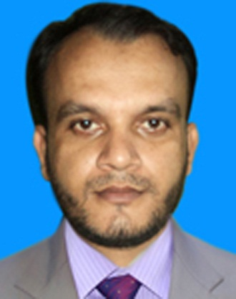


সবাইকে স্বাগতম
মোহাম্মদ ফয়েজ আহমেদ
সহকারি শিক্ষক
নোয়ান্নই ইউনিয়ন উচ্চ বিদ্যালয়
বাঁধেরহাট, সদর, নোয়াখালী।
মোবাইলঃ ০1812422288
E-mail: foizahmedrana@gmail.com

Slide 2

ষ
ষ্ঠ
#
অ
ধ্যা
য়

Slide 3
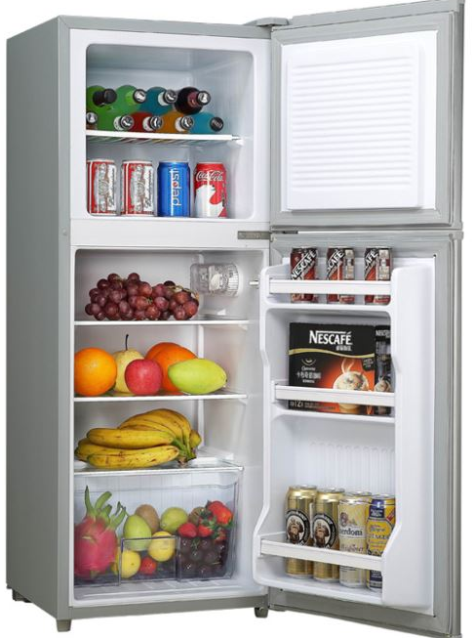
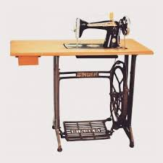
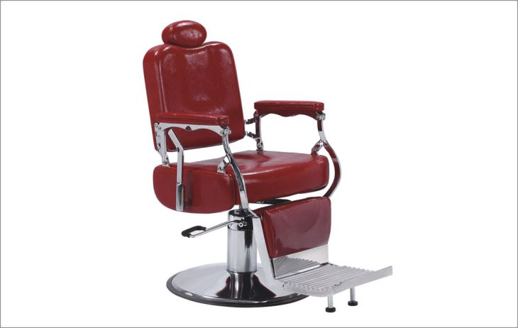
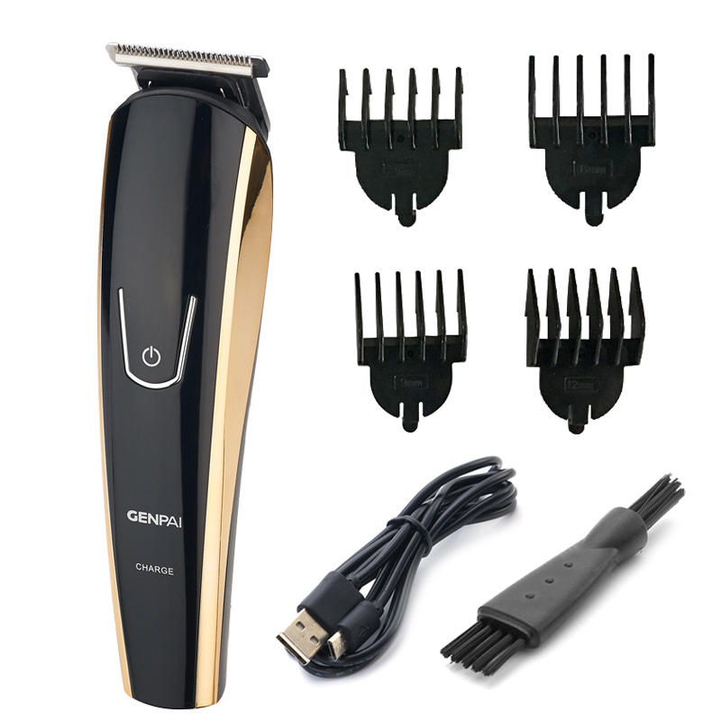
পূর্ববর্তী অধ্যায়ের বিনিয়োগ সিদ্ধান্তগুলো মনে আছে?
রহিমের ফ্রিজ কেনা
করিমের সেলাই মেশিন কেনা
শংকরের হুইল চেয়ার ও চুল কাটার মেশিন কেনা

Slide 4
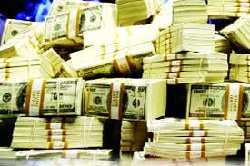
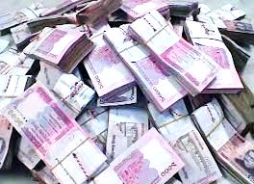
বিনিয়োগ সিদ্ধান্ত নেওয়ার পর কি করতে হবে?
অর্থায়ন

Slide 5
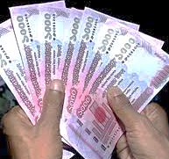
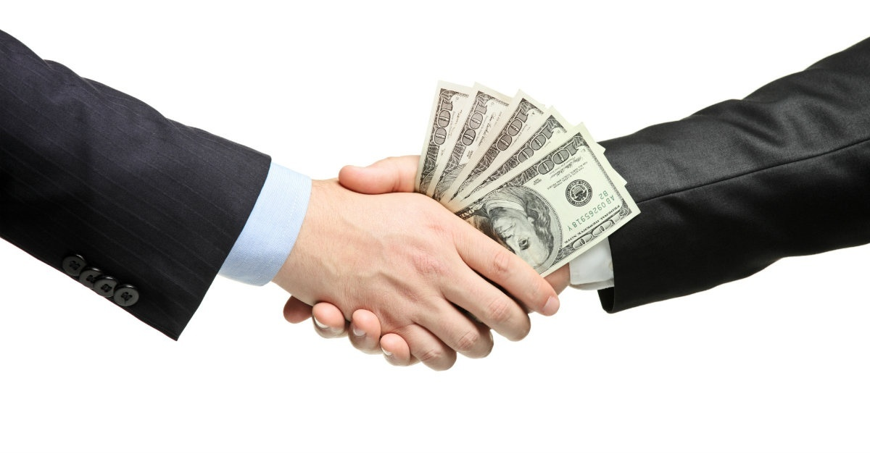
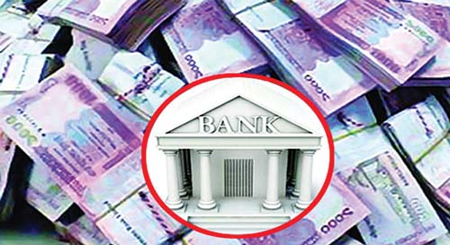
অর্থায়নের বিভিন্ন উৎস কি কি?
মালিকের নিজস্ব মূলধন
বন্ধু-বান্ধব থেকে ধার
ব্যাংক ঋণ

Slide 6
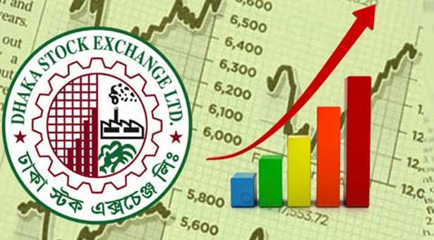
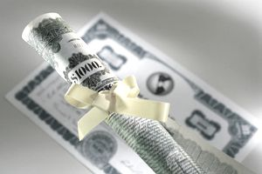
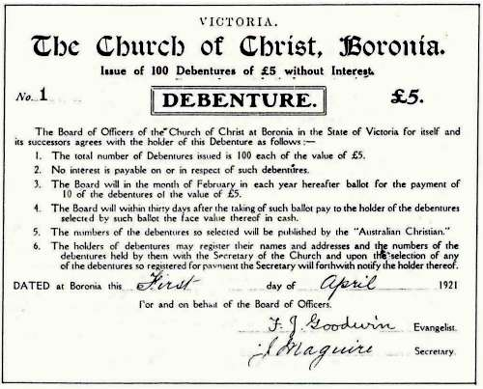
এছাড়া আরও কিছু উৎস আছে…
শেয়ার
বন্ড
ডিবেঞ্চার

Slide 7
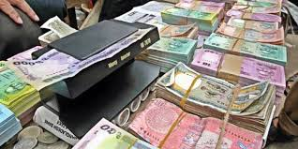
মূলধন ব্যয়

Slide 8
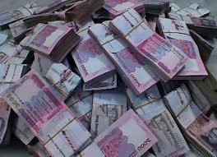
শিখন ফল-
এ পাঠ শেষে শিক্ষার্থীরা…
মূলধন ব্যয়ের সংজ্ঞা বলতে পারবে।
উদাহরণের মাধ্যমে মূলধন ব্যয়ের ধারণা ব্যাখ্যা করতে পারবে।
মূলধন ব্যয় নির্ণয়ের তাৎপর্য লিখতে পারবে।

Slide 9
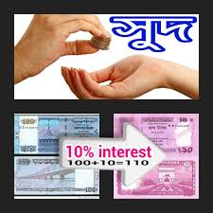
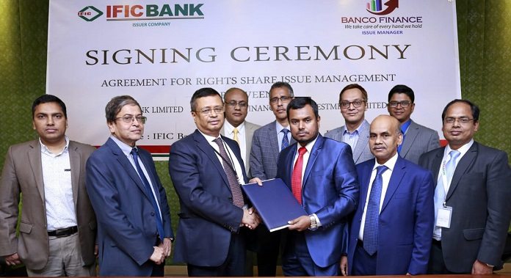
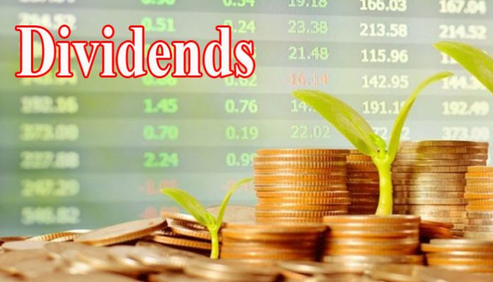
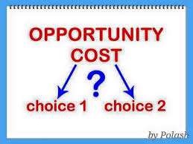
নিচের ছবিগুলো ভালোভাবে লক্ষ্য করো…

Slide 10
মূলধন ব্যয় কি?
সংক্ষিপ্তভাবে, বিভিন্ন উৎস হতে সংগৃহীত তহবিলের ব্যয়কে মূলধন ব্যয় বলে।
যেমনঃ
ঋণের সুদ (ব্যাংক, ডিবেঞ্চার, বন্ড)
শেয়ার লভ্যাংশ
সুযোগ ব্যয়

Slide 11
মূলধন ব্যয়ের বিশদ সংজ্ঞা…
বিভিন্ন উৎস হতে সংগৃহীত তহবিলের মালিকদের প্রত্যাশিত আয় মেটাতে প্রতিষ্ঠানকে তার বিনিয়োগের উপর সর্বনিম্ন যে হারে আয় করা প্রয়োজন, সেই হারকে তহবিলের খরচ (Cost of Fund) বা মূলধন ব্যয় বলা হয়।

Slide 12
প্রত্যেকে পাঠ্য বইয়ের ৬৩ পৃষ্ঠার
৬.০২ মূলধন ব্যয় নির্ণয়ের তাৎপর্য নীরবে পাঠ করো।
পয়েন্ট আউট
বিনিয়োগ সিদ্ধান্ত-সংক্রান্ত
মূলধন কাঠামো-সংক্রান্ত

Slide 13
প্রাসঙ্গিক
কাম্য ঋণনীতি কি?
প্রতিষ্ঠানের মোট মূলধনের কত অংশ ঋণ থেকে সংগ্রহ করা হবে, তাকে বুঝায়

Slide 14
একজনে পাঠ্য বইয়ের ৬৪ পৃষ্ঠার
৬.০৩ মূলধন ব্যয় নির্ণয়
সরবে পাঠ করো

Slide 15
মূল্যায়ন
১। সাধারণত পাবলিক লিমিটেড কোম্পানির দীর্ঘমেয়াদি তহবিলের উৎস কয়টি?
২। দীর্ঘমেয়াদি তহবিলের উৎসগুলো কি কি?
৩। বিভিন্ন উৎসের তহবিল সরবরাহকারীদের প্রত্যাশিত আয় কি সমান?
৪। সুযোগ ব্যয় কি?

Slide 16
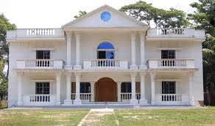
বাড়ির কাজ
মূলধন ব্যয়ের সংজ্ঞা ও তাৎপর্য লিখে আনবে।

Slide 17
সবাইকে ধন্যবাদ

